Slide 1


Astronomía para poetas (2014)
Unidad: 01
Clase: 07
Fecha: 20141104M
Contenido: Objetos Celestes
Web: http://halley.uis.edu.co/astronomia
Archivo: 20141104M-HA-objetos_celestes.odp

Slide 2
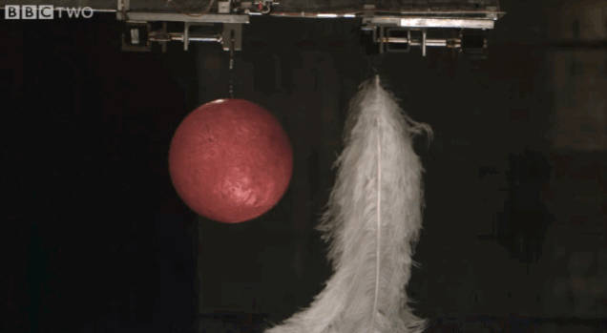
El gran Galileo

Slide 3
En el episodio anterior
Dos problemas:
  ¿Los planetas?
    Planeta = errante, ya que los planetas presentan movimientos propios respecto a la esfera celeste
    Los planetas están cerca de la eclíptica y “no titilan”
  Como dibujo una esfera (3D) sobre un papel (2D)
    Proyecciones (típicas):
      Cónica
      Cilíndrica ↔ Mercator
      Lambert
      Hammer
    Todas las proyecciones presentan algún grado de deformación

Slide 4
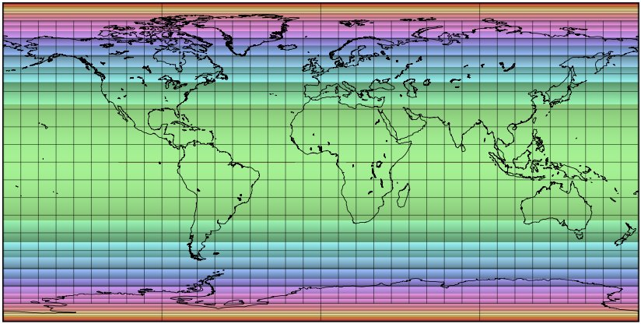
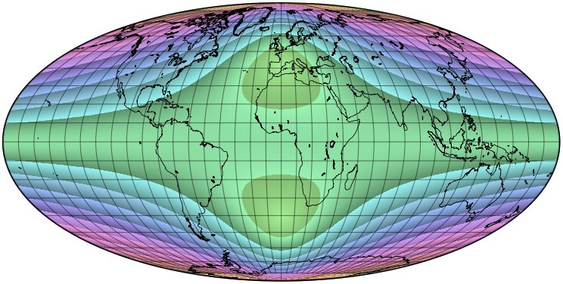
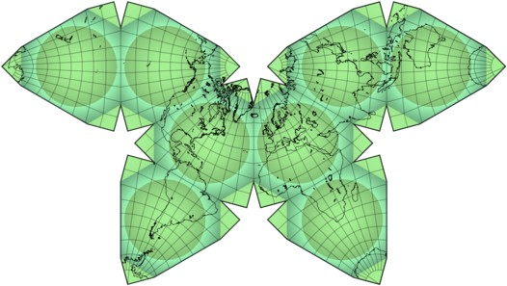
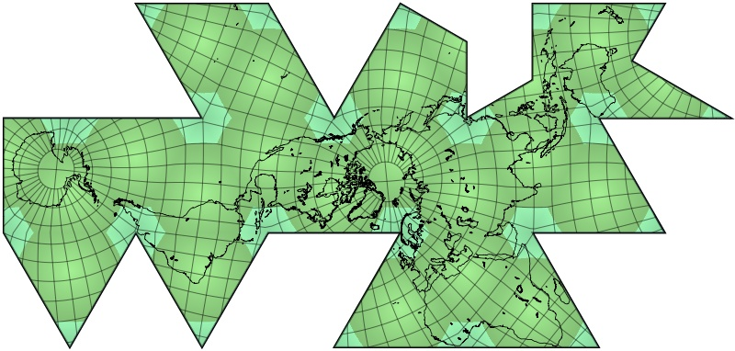
Deformación en cuatro proyecciones
Proyección Cilíndrica Equidistante
Proyección Mollweide
Proyección Dymaxion
http://bit.ly/1oWJsJ6
Proyección Poliédrica de Waterman

Slide 5
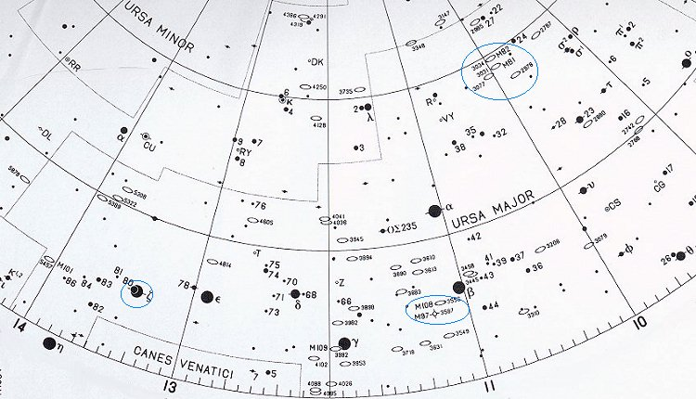
Proyección Cónica

Slide 6
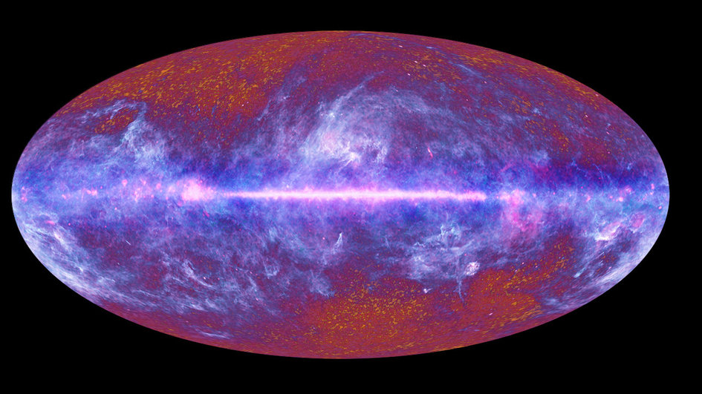
El Cielo en microondas

Slide 7
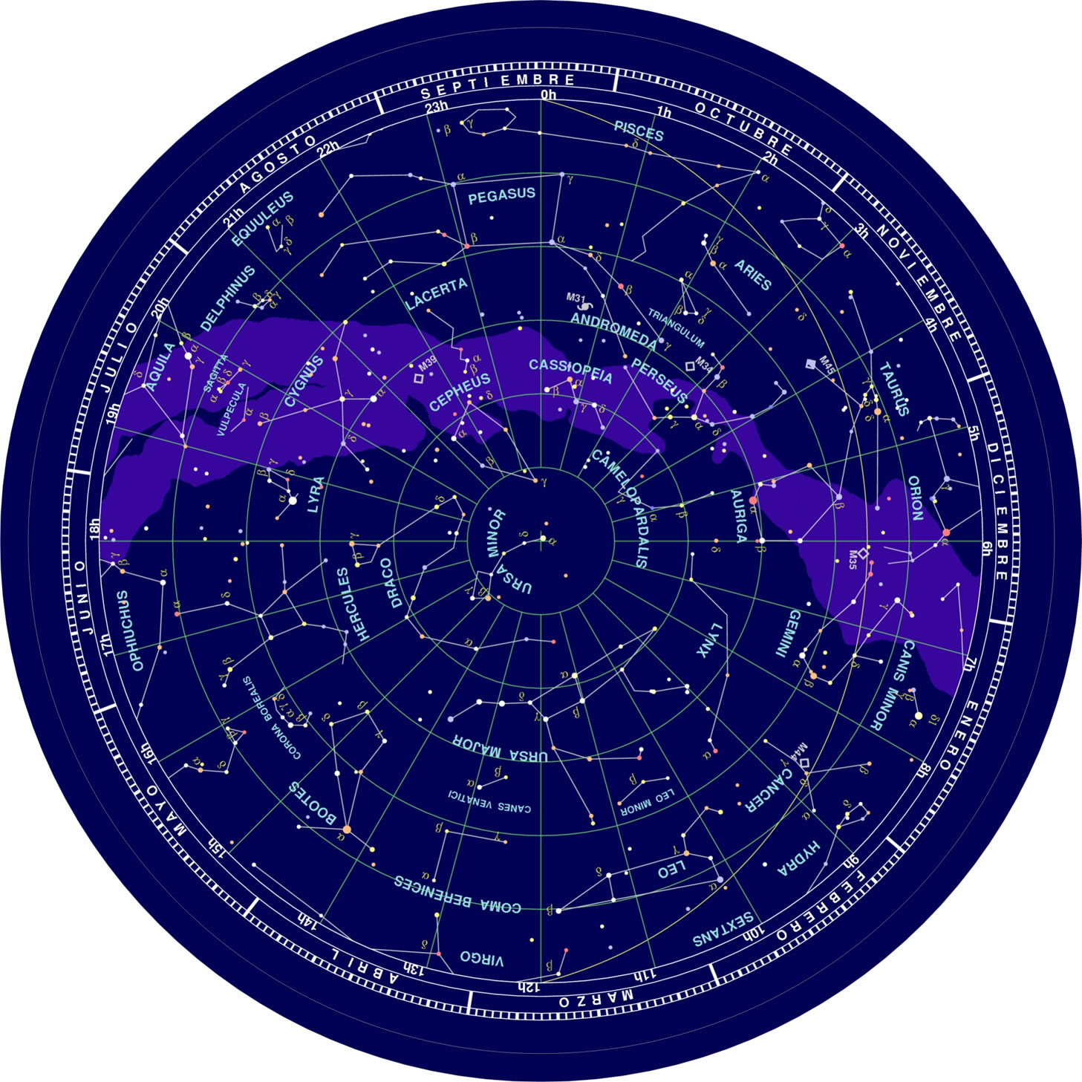
Proyección de Lambert
Meridianos celestes
  Radios saliendo del polo
Paralelos
  Círculos concéntricos al polo

Slide 8
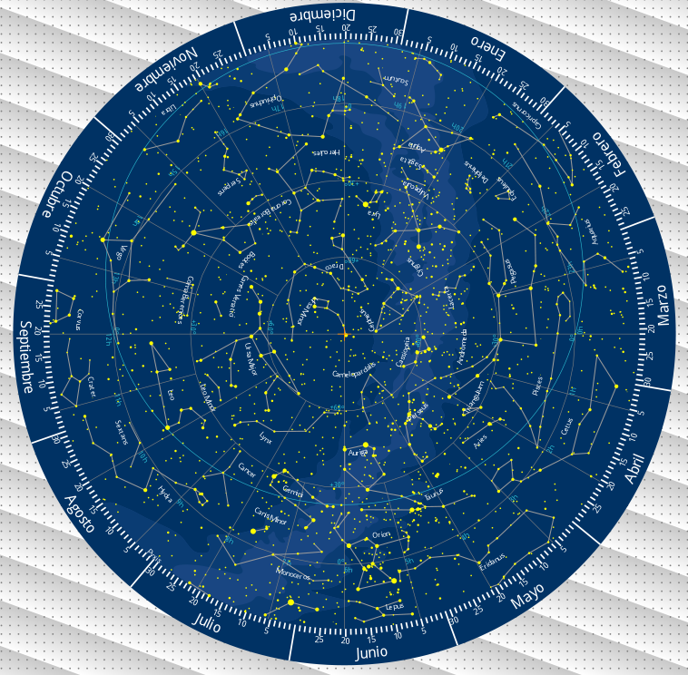
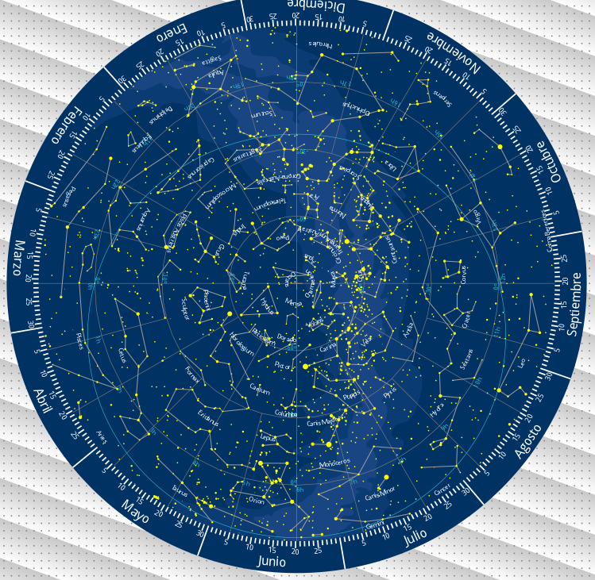
Carta celeste
Hemisferio Norte Celeste
Hemisferio Sur Celeste

Slide 9
Carta celeste
http://drifted.in/planisphere/
http://drifted.in/planisphere-app/
Uso de la carta celeste:
  Determinar el tiempo local (reloj)
  Encontrar los puntos cardinales en el lugar.
    → Mirando al Norte, el oriente está a la derecha
    → Mirandoal Sur, el oriente está a la izquierda
  Se orienta la carta al polo celeste respectivo
  Se gira la parte móvil de manera que las estrellas aparezcan por el oriente y se pongan por el occidente

Slide 10
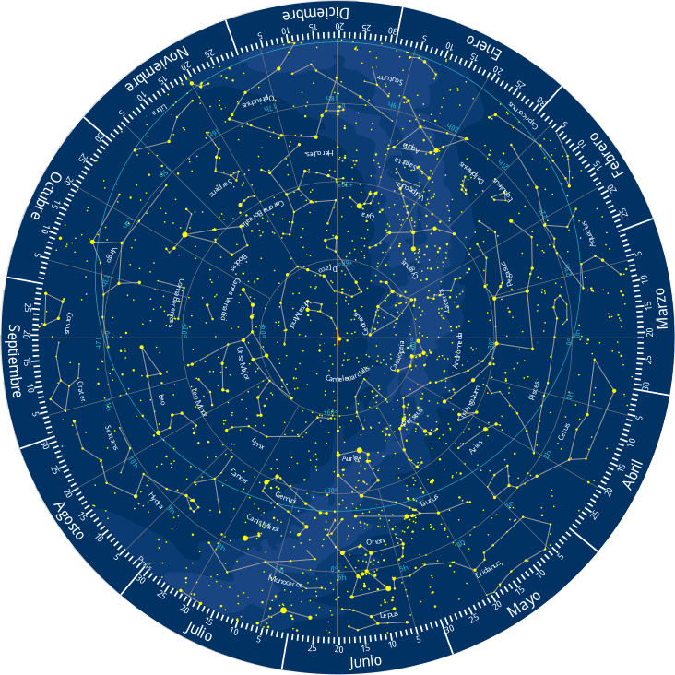
Carta celeste
Hemisferio Norte Celeste
Horizonte
Mirando al norte

Slide 11
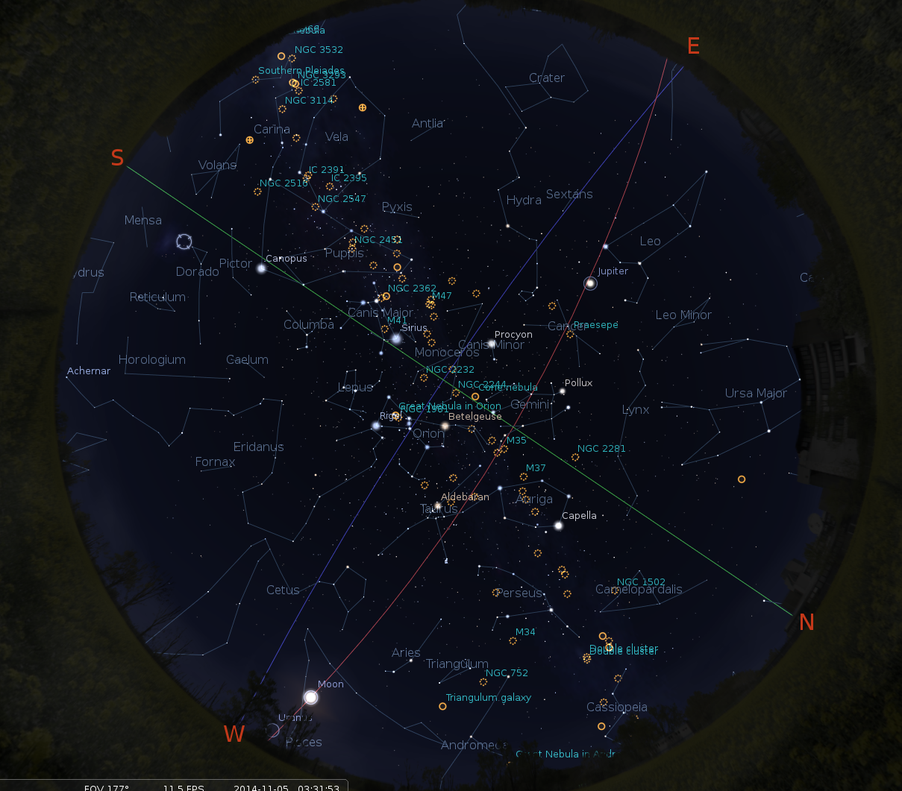
El cielo nocturno

Slide 12
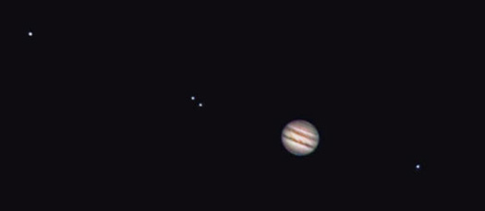
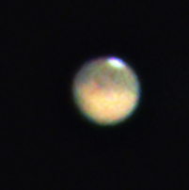
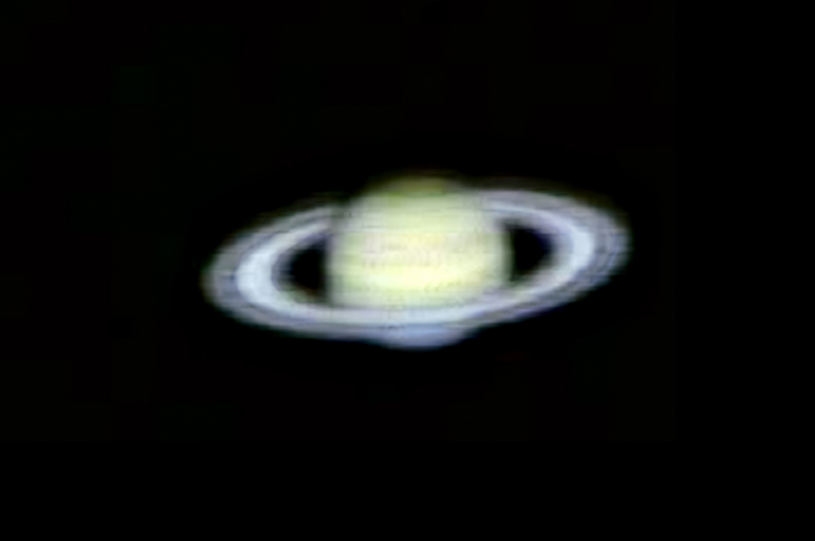
Planetas
  Movimiento propio
  Cerca de la Eclíptica
  No “titilan”

Slide 13
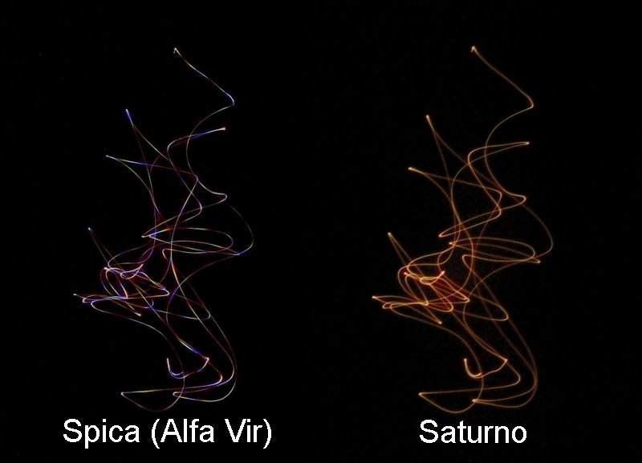
Titilando

Slide 14
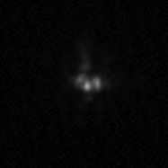
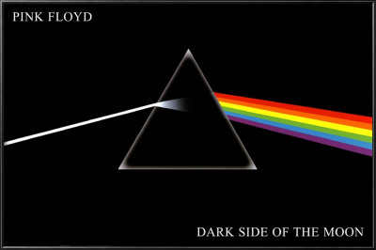
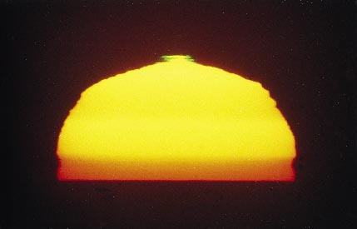
Titilando
http://www.atoptics.co.uk/

Slide 15
Catalogos
Catálogo Messier
  Compilado por Charles Messier entre 1774 y 1781
  “Catálogo de las Nebulosas y Cúmulos de Estrellas, que se observan entre las estrellas fijas sobre el Horizonte en París”
103 objetos → 110 objetos
Objetivo: eliminar los objetos difusos del cielo para la búsqueda de cometas
Recibien la denominación Mnnn
Nebulosas, Cúmulos Abiertos, Cúmulos Globulares y Galaxias

Slide 16
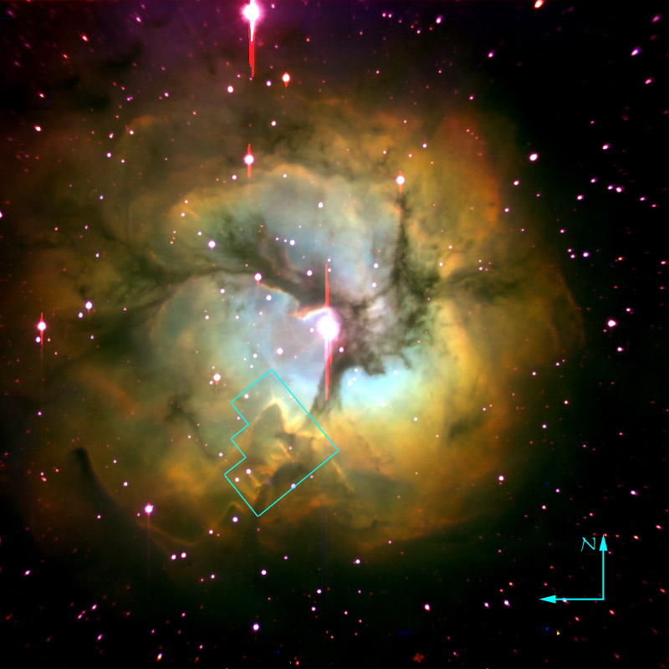
Nebulosas (Nebulosa Trífida M20)
Regiones gaseosas en el medio interestelar
  Principalmente H y He
Lugares de formación estelar
Remanentes de explosiones estelares
Objetos celeste de apariencia difusa

Slide 17
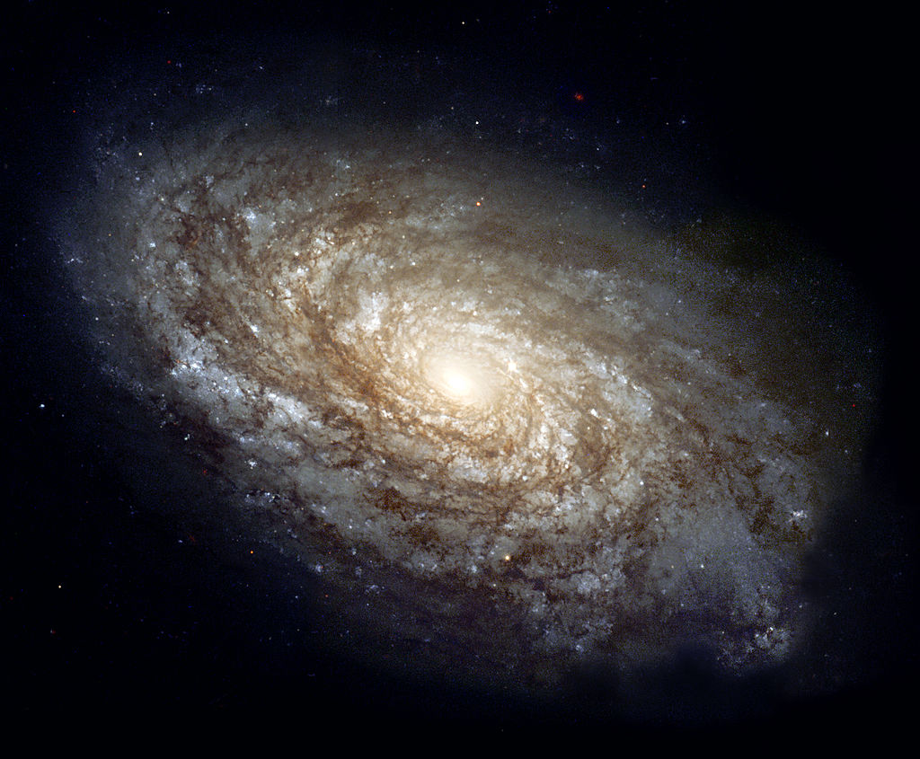
Galaxias
Conjunto de nubes de gas, polvo y estrellas que se mantienen unidos por su propia gravedad

Slide 18
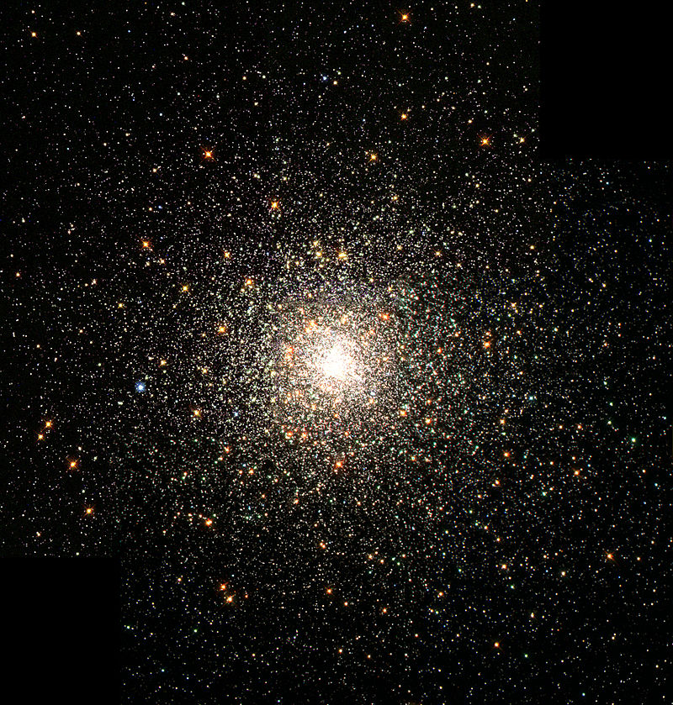
Cumulo Globular M80
Agrupación de 100000 a 1000000 de “estrellas viejas”
Es aproximadamente esférico
Típicamente color dorado

Slide 19
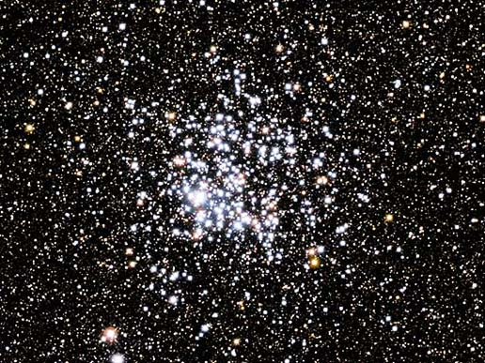
Cúmulo Abierto M11
Grupos de estrellas formadas a partir de la misma nube molecular
Estrellas Jóvenes, Masivas y muy calientes
Tamaño: 30 años luz

Slide 20
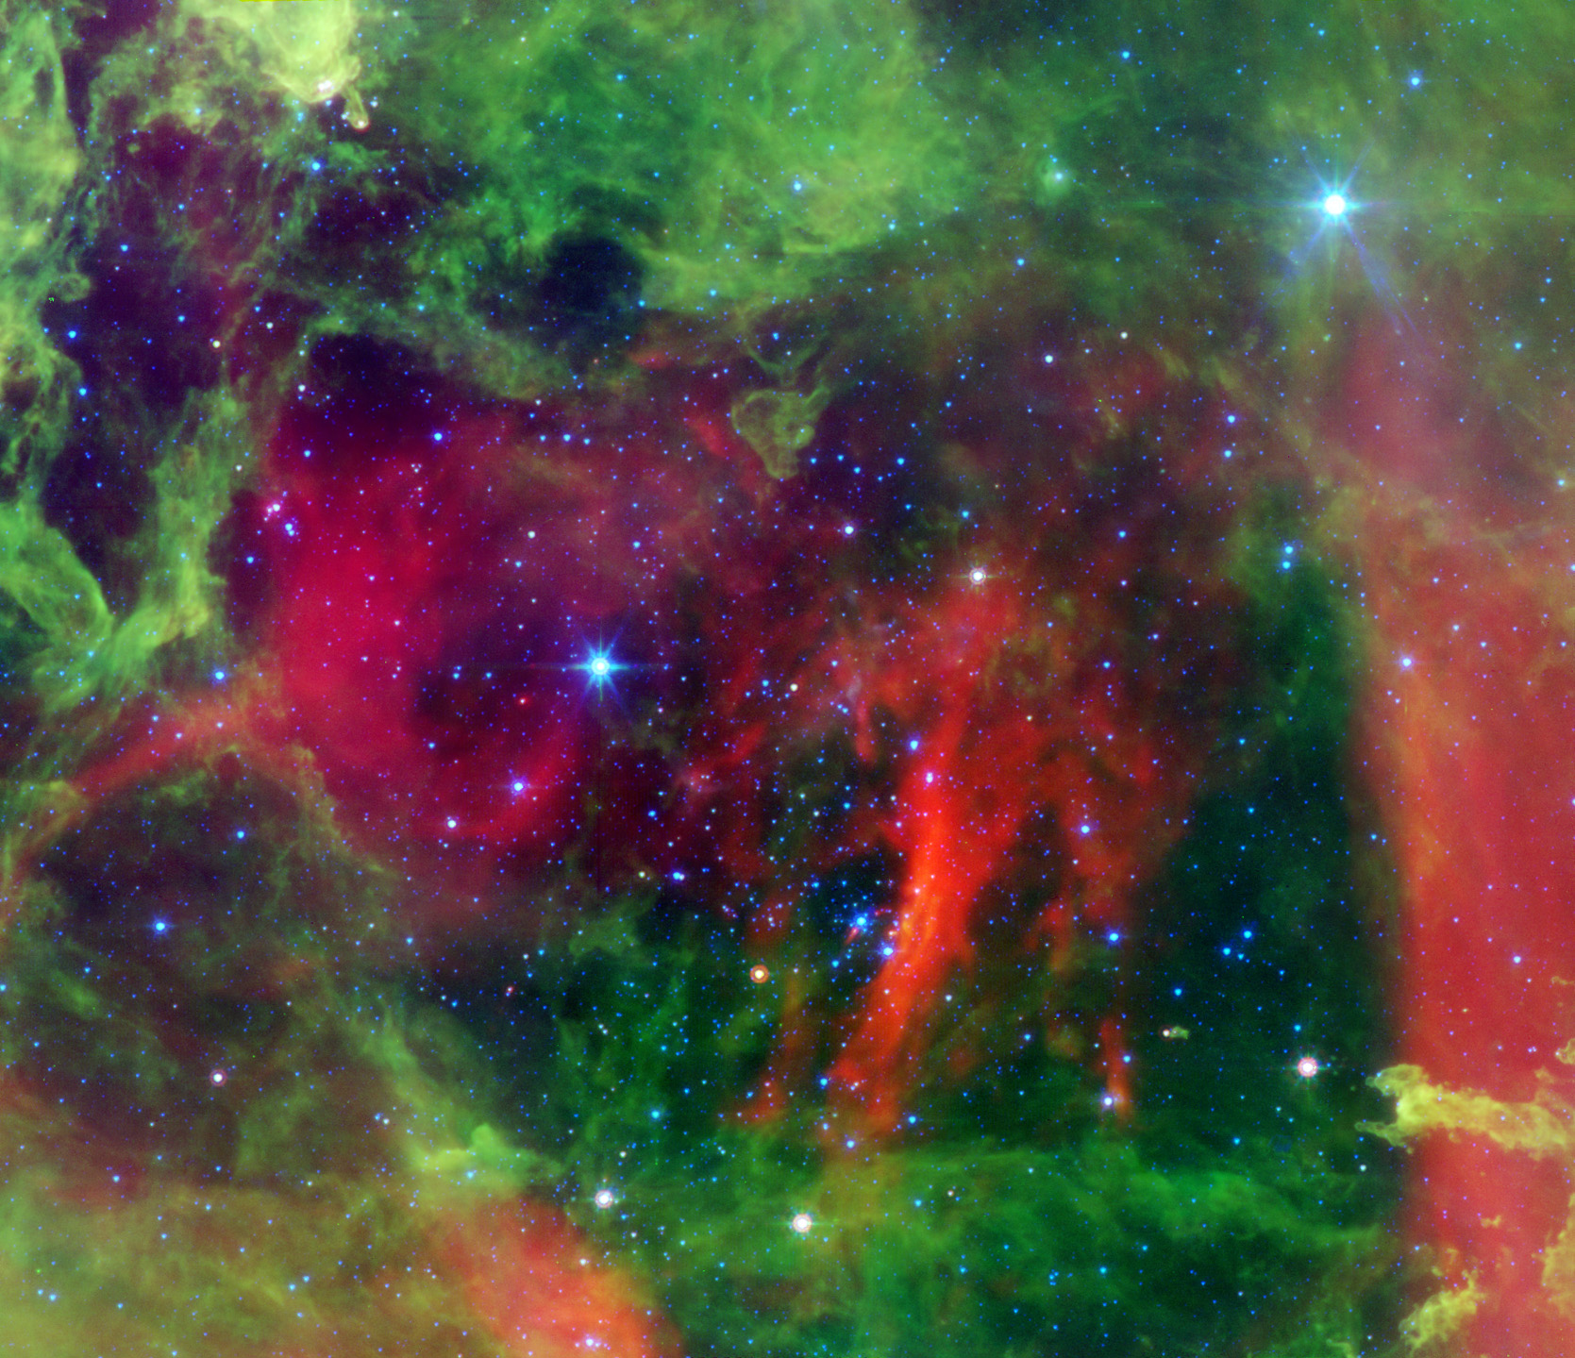
NGC 2244

Slide 21
New General Catalog (NGC)
Nuevo Catálogo General (de Nebulosas y Cúmulos de estrellas)
  Compilado en 1880 por Johan Dreyer
  Observaciones de Herschel
Contiene 7840 objetos difusos
http://spider.seds.org/ngc/ngc.html

